Slide 1
고인물 스텝 팀명 : 배그 준프로
팀원 : 서한울(2015182050), 김희동(2013182017)

Slide 2

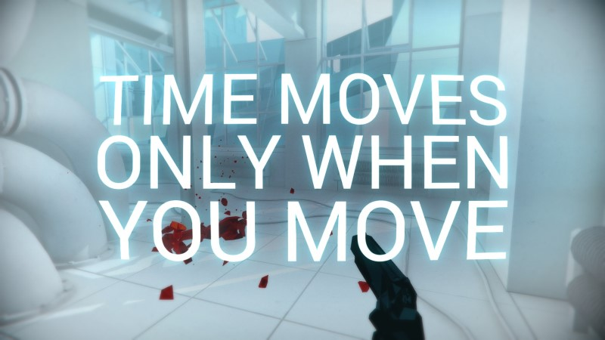
소개

Slide 3
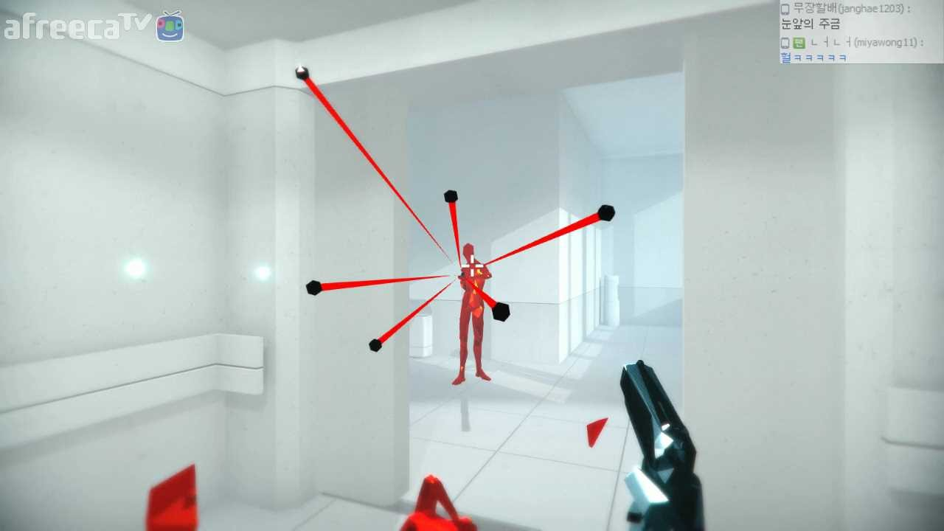
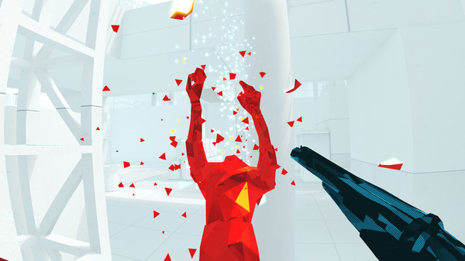
비슷한 게임

Slide 4

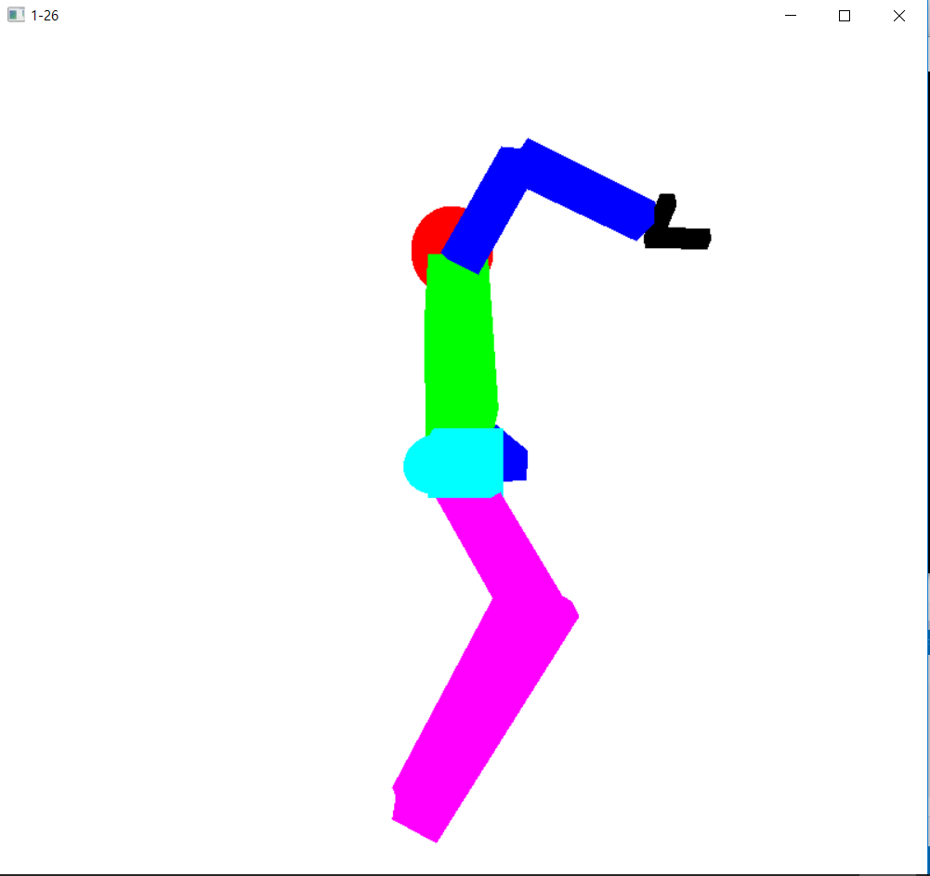
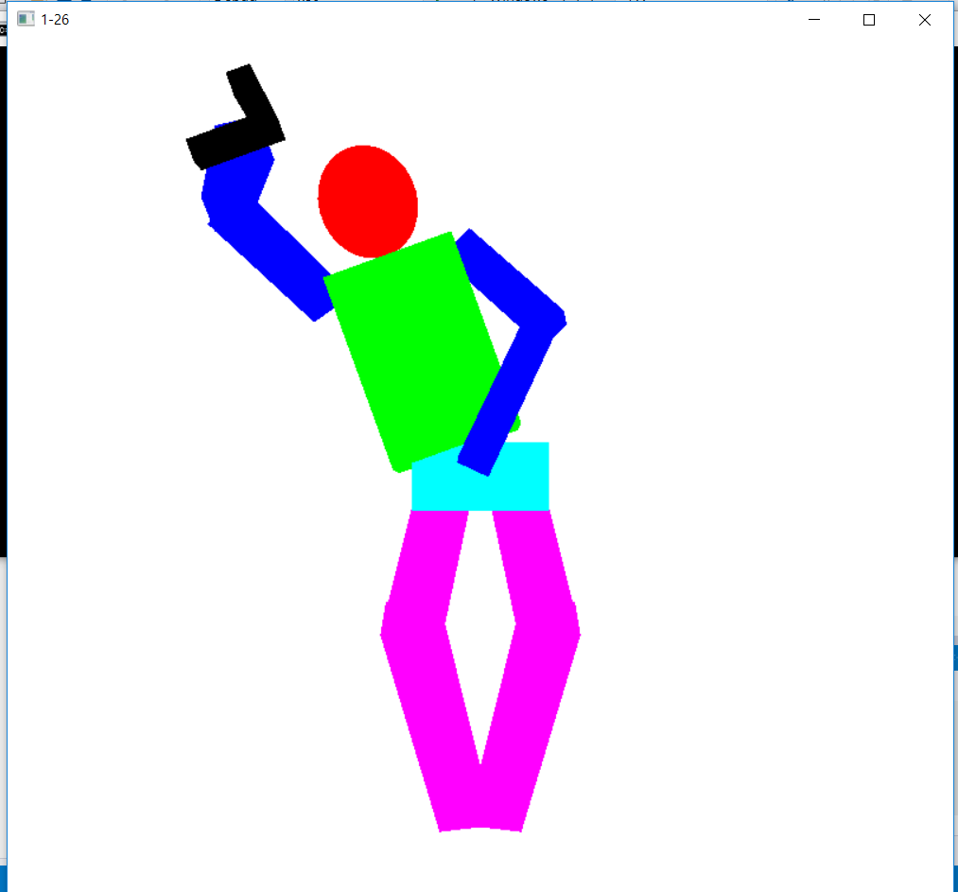
캐릭터 모델

Slide 5
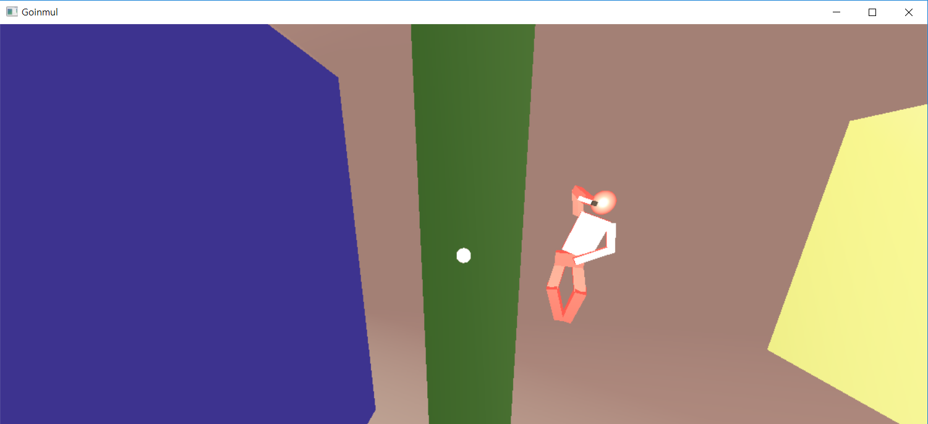

특수효과(조명, 파티클)

Slide 6
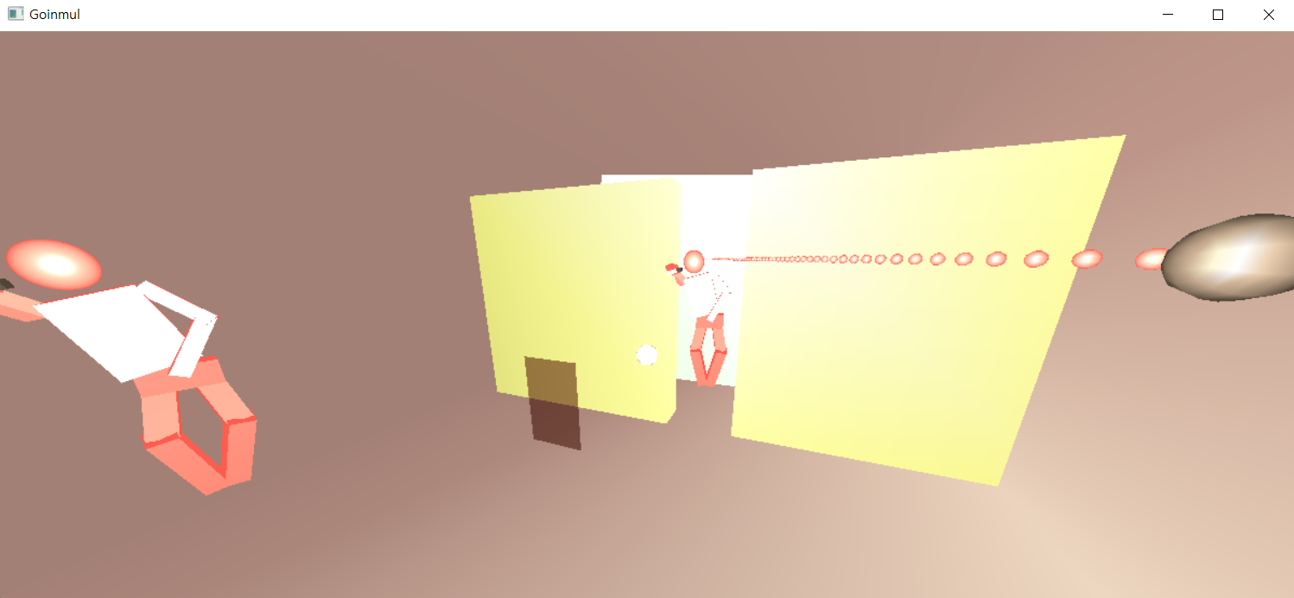
특수효과(시점, 총알궤적)

Slide 7
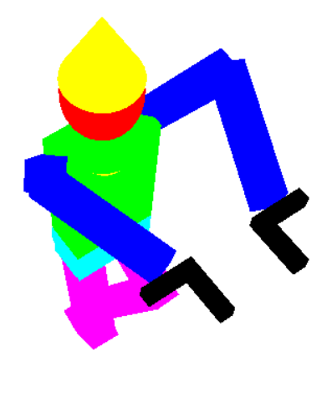
게임 시연

